Slide 1
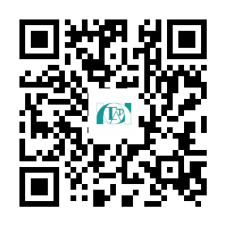
2025年度 東京サイコドラマ協会 オープングループのご案内 東京サイコドラマ協会は、モレノ派サイコドラマの普及とサイコドラマティストの育成を目的に、サイコドラマを｢広める｣｢学ぶ｣｢深める｣活動を行っています。
☆オープン・グループ
どなたでも参加できるグループです。
月ごとに異なるディレクターのサイコドラマを体験していただけます。
事前申し込みが必要となります。
（当協会HP イベントページから、Googleフォームでお申し込みください）
変更の可能性がありますので、事前にＨＰでご確認ください。
サイコドラマを含むグループセラピーでは、参加者のプライバシー保護を重視します。ワークショップで語られた他参加者の個人的なエピソードは、グループの外で他言しないというルールがあることをご理解の上ご参加ください。
治療目的のグループではありませんので、治療中の方は、主治医とご相談ください。
・日時： 第2土曜日
13：30～16：00
・場所： 東京YWCA 217号室
・費用： 1回 3,000円
2025年度オープングループ担当者（予定）
4月12日 遠藤 文哉 | 5月10日 磯田 雄二郎 | 6月 14日 磯田 由美子 | 7月12日 大島 朗生 | 8月9日 藤堂 宗継 | 9月13日 小笠原 美江
10月11日 高橋 美紀 | 11月8日 藤堂 信枝 | 12月13日 佐藤 豊 | 1月10日 ＊休み | 2月 14日 藤巻 加奈子 | 3 月14日 佐藤 豊
HP： www.tokyo-psychodrama.org
e-mail： office@tokyo-psychodrama.org
Facebook： https://www.facebook.com/Tokyopsychodrama

